Slide 1
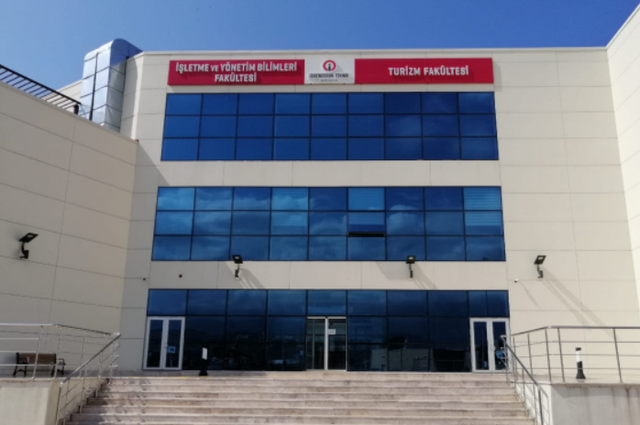
TURİZM FAKÜLTESİ
TURİZM İŞLETMECİLİĞİ BÖLÜMÜ

Slide 2
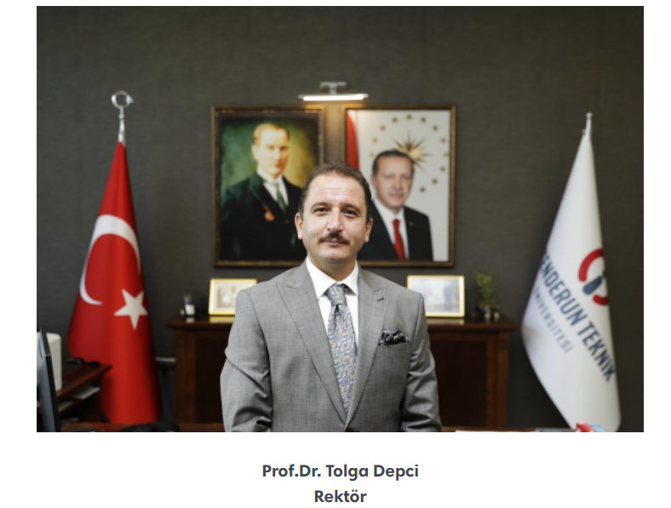
ÜNİVERSİTEMİZİN YÖNETİMİ

Slide 3
BÖLÜM TARİHÇESİ
Turizm İşletmeciliği ve Otelcilik Yüksekokulu 1992 yılında kurulmuş olup, 2001-2002 yılında Turizm ve Otel İşletmeciliği bölümü ilk öğrencilerini alarak İskenderun'da eğitim öğretime başlamıştır. 23 Nisan 2015 yılından itibaren ise İskenderun Teknik Üniversitesi çatısı altında yeniden yapılandı. Resmi Gazete'nin 18 Nisan 2019 tarih ve 30749 sayılı nüshasında yayımlanan 968 sayılı karara göre Turizm İşletmeciliği ve Otelcilik Yüksekokulu kapatılarak, aynı kararname ile Turizm Fakültesi kurulmuştur. Bölüm, günümüzde Turizm fakültesi bünyesinde "Turizm İşletmeciliği" adı altında yer almaktadır. Programın dili Türkçe olup, bölüm başkanlığı görevini Doç. Dr. Hasan CİNNİOĞLU yürütmektedir.

Slide 4
Bölümün Amacı
Turizm İşletmeciliği Bölümü’nün amacı; hem sektörel hem de akademik ortamda gerekli olan mesleki ve yabancı dil bilgileri ile donatılmış, yöneticilik için gerekli idari, finansal, operasyonel bilgileri iyi bilen, yeni bilgilere açık, iş disiplini sahibi, sorumluluk alabilen, etkin iletişim kurabilen ve alanındaki teknolojik gelişmeleri takip edebilen, edindiği teorik bilgileri pratiğe aktarabilecek becerilerle donatılmış, analiz ve sentez yapabilme yeteneğine sahip, sürdürülebilirlik konusunda bilgili, modern dünyadaki küresel rekabet gereksiniminin farkında olan, mesleki etik bakımından yüksek düzeyde sorumluluk sahibi yönetici adayları yetiştirmektir.

Slide 5
Misyon/Vizyon
Turizm İşletmeciliği Bölümü Misyonu: Turizm sektöründe bölgenin ve ülkenin rekabet gücünü arttırarak sürdürülebilir turizmin gelişmesine katkı sağlayacak nitelikli eleman yetiştirmek ve araştırmalar yapmak.
Turizm İşletmeciliği Bölümü Vizyonu: Turizm İşletmeciliği Bölümü, ulusal ve uluslararası alanda turizm endüstrisine yön veren marka bir kurum olmayı hedefleyerek toplumun genel refahının ve gelişiminin artrılmasında turizmin ön plana çıkarılmasını sağlamaktır.

Slide 6
Neden Turizm İşletmeciliği Bölümü?
Türkiye’nin 2023 yılı turizm geliri 54,3 milyar dolar iken, ülkemize gelen turist sayısı yaklaşık 56,7 milyon kişidir. Türkiye, uluslararası turist sayısı sıralamasında ise dünya turizminde 5. sırada yer almaktadır. Ülkemizde 10 binin üzerinde konaklama tesisi, 10 bine yakın restoran ve 9 bine yakın seyahat acentesi bulunmaktadır. Turizm, ülkemizde gelişmekte olan ve yatırım yapılan büyüyen bir sektör olduğu için, bu konuda önemli sayıda nitelikli elemana ihtiyaç duyulmaktadır.

Slide 7
Mezunlarımızın İş İmkanı
Mezunlarımız, kamu sektörü de dahil olmak üzere çoğunlukla özel sektörde konaklama tesisleri, seyahat acenteleri, kulüpler, restoranlar gibi ağırlama işletmelerinde pazarlama, muhasebe, finans, insan kaynakları, ön büro, yiyecek içecek departmanı gibi çeşitli bölümlerde görev yapabilirler. Bu bölümlerden bazıları şöyledir;
•Kurum ve kuruluşlarda departman müdürlükleri,
•Otel restoranlarında, seyahat ve tur şirketlerinde, hava alanlarında, hükümet kuruluşlarında iş kariyerleri,
•Hem özel hem kamu sektöründe üst kademelerde operasyonel yönetim pozisyonları,
•Öğrenciler, lisans derecesinin tamamlanmasının ardından yüksek lisans eğitimine devam edebilirler.

Slide 8
Bölümümüzde Verilen Zorunlu Dersler
ATATÜRK İLKELERİ VE İNKILAP TARİHİ I
TÜRK DİLİ I
İNGİLİZCE I
TEKNOLOJİ OKURYAZARLIĞI
GENEL TURİZM
GENEL EKONOMİ
GENEL İŞLETME
KARİYER PLANLAMA

Slide 9
Bölümümüzde Verilen Zorunlu Dersler
ATATÜRK İLKELERİ VE İNKILAP TARİHİ II
TÜRK DİLİ II
İNGİLİZCE II
YENİLİKÇİLİK VE GİRİŞİMCİLİK
GENEL MUHASEBE
TURİZM İŞLETMELERİNDE YÖNETİM VE ORGANİZASYON
DÜNYA DESTİNASYONLARI VE ULUSLARARASI TURİZM
SEYAHAT ACENTACILIĞI VE TUR OPERATÖRLÜĞÜ
İngilizce Becerileri II

Slide 10
Bölümümüzde Verilen Zorunlu Dersler
MESLEKİ İNGİLİZCE I
TURİZM EKONOMİSİ
REZERVASYON SİSTEMLERİ
PAZARLAMA İLKELERİ
YİYECEK VE İÇECEK HİZMETLERİ YÖNETİMİ

Slide 11
Bölümümüzde Verilen Zorunlu Dersler
İŞ SAĞLIĞI ve GÜVENLİĞİ
MESLEKİ İNGİLİZCE II
TURİZM PAZARLAMASI
KONAKLAMA İŞLETMELERİ YÖNETİMİ
TÜRKİYE TURİZM ÇEKİCİLİKLERİ
ÖNBÜRO YÖNETİMİ
İngilizce Becerileri IV

Slide 12
Bölümümüzde Verilen Zorunlu Dersler
ETİK
MESLEKİ İNGİLİZCE III
TEMEL HUKUK
MUTFAK HİZMETLERİ YÖNETİMİ
KAT HİZMETLERİ YÖNETİMİ
TURİZM İŞLETMELERİNDE KALİTE YÖNETİMİ
İngilizce Becerileri V
Japonca
Almanca

Slide 13
Bölümümüzde Verilen Zorunlu Dersler
ÖZEL İLGİ TURİZMİ
MESLEKİ İNGİLİZCE IV
İNSAN KAYNAKLARI YÖNETİMİ
TURİZM İŞLETMELERİNDE GİRİŞİMCİLİK
TURİZMDE GÜNCEL KONULAR
TURİZM İŞLETMELERİNDE BİLİŞİM SİSTEMLERİ YÖNETİMİ
İngilizce Becerileri VI
Japonca
Almanca

Slide 14
Bölümümüzde Verilen Zorunlu Dersler
GÖNÜLLÜLÜK ÇALIŞMALARI
MESLEKİ İNGİLİZCE V
TURİZM İŞLETMELERİNDE FİNANSAL YÖNETİM
YİYECEK VE İÇECEK MALİYET KONTROLÜ
OTEL VE RESTORAN TEKNOLOJİLERİ
TURİZM HUKUKU
İngilizce Becerileri VII
Japonca
Almanca

Slide 15
Bölümümüzde Verilen Zorunlu Dersler
ETKİNLİK YÖNETİMİ
TURİZM İŞLETMELERİNDE PROJE YÖNETİMİ
ZİYAFET ORGANİZASYONU VE PROTOKOL SERVİSİ
TURİZM İŞLETMELERİNDE STRATEJİK YÖNETİM

Slide 16
Sizleri aramızda görmek için sabırsızlanıyoruz ☺
İSTE Turizm İşletmeciliği Bölümü

